Slide 1
FUZZY STRING
FUZZY STRING
Dominika Hojniak
Kinga Furmanek
Julia Kamuda
Dominika Hojniak
Kinga Furmanek
Julia Kamuda

Slide 2
Cel
Przedstawienie skutecznej metody integracji danych zawierających błędy w pisowni.
Demonstracja zastosowania fuzzy string matching jako praktycznego i prostego w implementacji rozwiązania, zilustrowana na przykładzie zestawów danych dotyczących chorób

Slide 3
Zakres
Zbadanie mechanizmów fuzzy string matching
Implementacja dopasowania danych przy użyciu biblioteki Thefuzz.
Przedstawienie wyników w formie spójnego zestawu danych

Slide 4
Metodyka
Python: Język, posiada prostą składnie i bogaty zbiór bibliotek,
Biblioteka TheFuzz: wykorzystująca algorytmy porównywania tekstów, takie jak Levenshtein distance,
Pandas: biblioteka służąca do wygodnego przetwarzania danych i analizy danych w tabelach.

Slide 5
Fuzzy string matching
Fuzzy string matching to technika porównywania tekstów, które są podobne, ale nie identyczne.
Przydatna do danych tekstowych zawierających literówki, błędy ortograficzne czy zmieniony szyki zdania.
Dostępne algorytmy fuzzy string matching: Odległość Levenshteina, Cosine similarity, Odległość Hamminga, Algorytm n-gram, Algorytm Bitap, Algorytm BK Tree

Slide 6
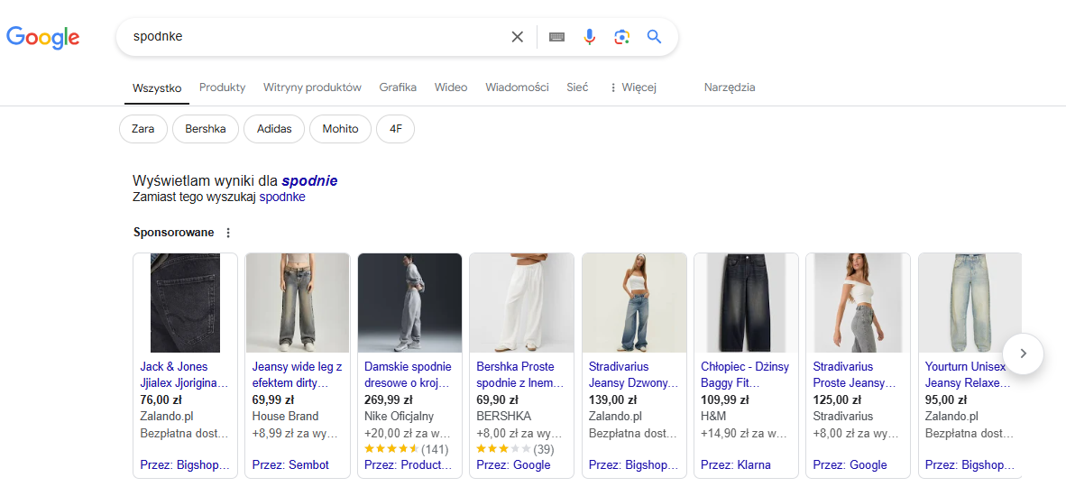
Fuzzy string matching

Slide 7
Odległość Levenshteina
Miara odmienności skończonych ciągów
Minimalna liczba edycji, by dokonać zmiany jednego napisu na drugi
Operacje usunięcia, wstawiania, bądź przekształcenia
Definicja matematyczna:
$${lev}_{a,b}\left(i,j\right)=\left\{\begin{aligned}&\max\left(i,j\right) ,gdy\min\left(i,j\right)=0 \\ &min\left\{\begin{aligned}&{lev}_{a,b}\left(i−1,j\right)+1 \\ &{lev}_{a,b}\left(i,j−1\right)+1 \\ &{{lev}_{a,b}\left(i−1,j−1\right)+1}_{\left(a_{i}≠b_{j}\right)}\end{aligned}\right. \end{aligned}\right.$$
, gdzie $1_{(a_{i}≠b_{j})}$ wynosi 0 gdy a = b.

Slide 8
Przykładowe obliczenie odległości Levenshteina
”psy” ⇒ ”koty”
Macierz B
 | ”” | k | o | t | y
””
p
s
y
0
1
2
3
4
Operacje:
Macierz A
Zamiana | Wstawianie
Usuwanie | Min. Liczba + 1 Lub Liczba z zamiany + 0
1
1
2
3
4
2
2
2
3
4
Gdy litera1≠ litera2
3
3
3
3
3
Gdy litera1= litera2

Slide 9
Biblioteka TheFuzz
pierwotnie opracowana przez platforme biletową SeatGeek
wykorzystanie algorytmu Levenshtein edit distance
Ratio
Partial Ratio
Token Set Ratio
Token Sort Ratio
Process

Slide 10
Simple ratio
Oblicza odległość edycji na podstawie kolejności znaków w porównywanych ciągach tekstowych.
Notes:
Len(city_a)
Len(city_b)
Total_lengtth=Len(city_a)+Len(city_b)
(Total_length – lev_d)/total_length = simple ratio

Slide 11
PARTIAL RATIO
Szuka najlepiej dopasowanego fragmentu. Uwzględnia kolejność ciągów tekstowych.

Slide 12
TOKEN SORT RATIO
Dzieli słowa na tokeny, ignoruje ich kolejność.

Slide 13
TOKEN SET RATIO
Ignoruje kolejność słów. Usuwa wspólne tokeny przed porównaniem.

Slide 14
PROCESS
Narzędzie porównujące ciąg znaków do kolekcji tekstów. Zwraca listę w kolejności od najlepszego dopasowania wraz z oceną podobieństwa.

Slide 15
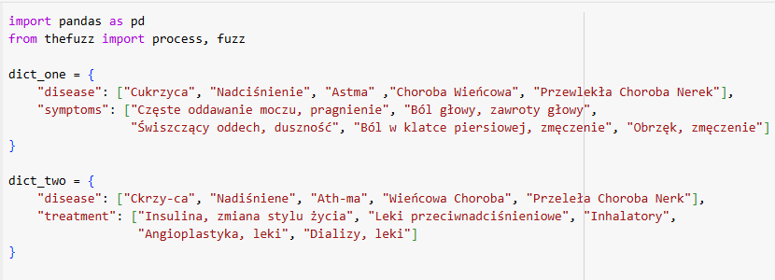
Dopasowywanie ciągów tekstowych za pomocą fuzzy matching w Pandas
Integracja zestawów danych (DataFrame)

Slide 17
Podsumowanie
Dzięki zastosowaniu techniki fuzzy string matching uzyskano pełne dopasowanie, pozwalające na stworzenie spójnego i uporządkowanego zestawu danych. Rozwiązanie to potwierdziło, że algorytmy fuzzy string matching są niezwykle przydatne w przetwarzaniu danych gdzie występują różnice w pisowni lub błędy tekstowe.

Slide 18
Bibliografia
[1] DataCamp - Fuzzy String Matching in Python - https://www.datacamp.com/tutorial/fuzzy-string-python
[2] Medium - Fuzzy matching with FuzzyWuzzy: A comprehensive guide - https://medium.com/@alphaiterations/fuzzy-matching-with-fuzzywuzzy-a-comprehensive-guide-04873f07de31
[3] Python – dokumentacja - https://docs.python.org/pl/3/
[4] The Fuzz – dokumentacja - https://pypi.org/project/thefuzz/
[5] Pandas – dokumentacja - https://pandas.pydata.org/docs/

Slide 19
Dziękujemy za uwagę

